Slide 1
学术比赛分享
CCKS2024-TCMBench中医知识理解与推理能力评测

Slide 2
目录
01
比赛概述
02
任务详述
03
方法与Baseline
04
成绩分析

Slide 3
比赛概述
01

Slide 4


任务描述与背景
比赛背景
比赛任务
随着大型语言模型（LLM）在自然语言处理（NLP）领域的突破性进展，其展现的类似通用人工智能（AGI）的能力为中医的传承与创新提供了新的可能性。为推动LLM在中医领域的发展和落地，TCMBench评测基准依托于中医执业医师资格考试的丰富题库。评测基准旨在深度评估和精准测量LLM模型对中医知识的掌握水平，以及模型在中医情境下的解释和推理能力。
为了促进语言模型在中医领域的知识理解和推理能力的提升，将对TCMBench评测制定两个核心子任务：
1.中医知识理解评测：基于给定的问题，选择正确的候选答案并给出相应的解析。
2.中医语义推理评测：基于给定的前提和假设，判断两者之间的关系：a) 蕴含；b) 非蕴含（矛盾或无关）。

Slide 5

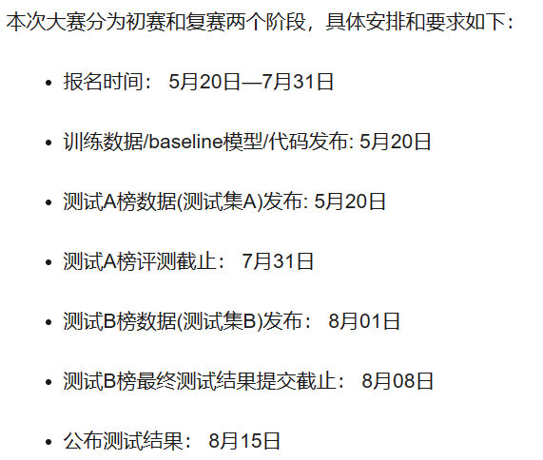
赛程安排与时间表
初赛阶段
复赛阶段
测试A榜数据（测试集A）
测试B榜数据集（测试集B）

Slide 6
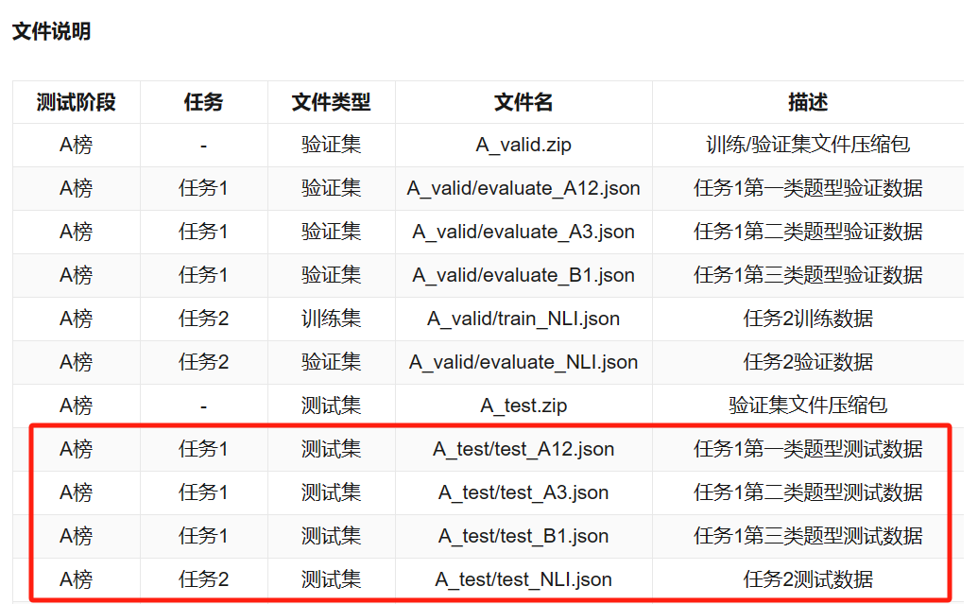
参赛规则与要求
TCMBench评测完全依托于开源模型社区，参赛选手必须从以下开源大模型中选择一个进行参赛：
(1) Qwen开源20B以下模型
(2) 书生开源全系列
(3) ChatGLM3-6B
(4) ShenNong-TCM-LLM
我们选择的是：通义千问的 API
数据集

Slide 7
任务详述
02

Slide 8
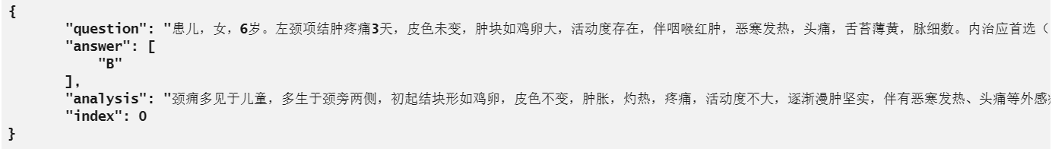
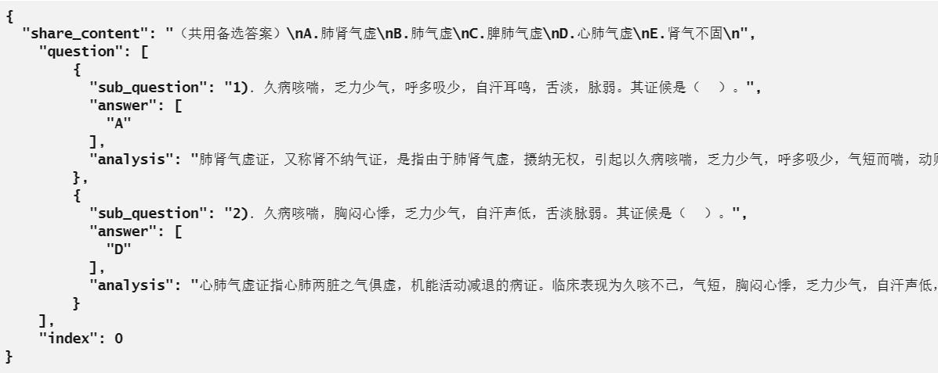
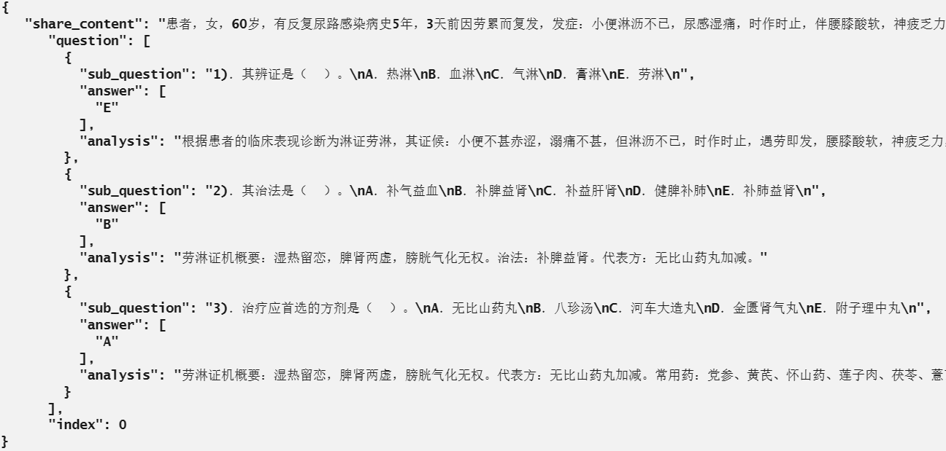
数据集特点与概览
第一类题型：
任务目标
任务1：中医知识理解评测任务
第二类题型：
第三类题型：

Slide 9
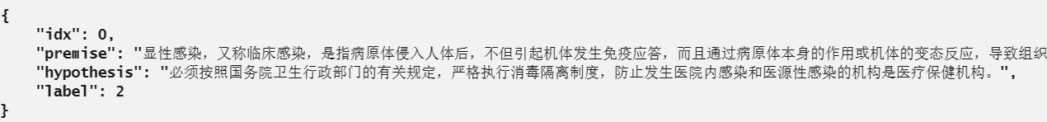
数据集特点与概览
如果两个句子之间存在稳定的语义相似性，那么应该可以从前提推导出假设，也可以从假设推导出前提。鉴于问题与答案生成的句子与标准解析的长度差异较大，我们将数据集中一半的数据对的前提和假设进行置换，以消除长度带来的偏差。输入的内容为premise和hypothesis，输出的目标为label。
示例如下：
任务目标
任务2：中医语义推理任务

Slide 10
评价指标与标准
本评测任务有两个测试集，我们采用在各个任务上分别计分的方式进行评测。各个任务上的评测指标如下：
对于中医知识理解任务，需要使用两类指标评测。
- 采用准确率（Accuracy）比较正确选项和模型回复的选项，用于评估模型对中医知识的掌握程度。包括:
(1) 各个题型的准确率指标
(2）16个考试科目的准确率以及总体准确率
总体打分：我们将对每个任务上的Accuracy，以及第一个任务上的Rouge-1、Rouge-L、BertScore、SARI分数进行平均，得到总体分数，其具体的计算方式为：
score = (Acc_task1 + Rouge1_task1 + RougeL_task1 + BertScore_task1 + SARI_task1 + Acc_task2) / 6
在上述得分中，各个科目的得分以及BartScore作为辅助的评分指标，若总分相同，则这些辅助指标作为最终榜单排名的及评奖的依据。

Slide 11
方法与Baseline
03

Slide 12

解决思路
第一版：我们采用web_search的方法代码通过直接调用API和多线程并行处理实现了自动化处理各种类型的中医测试题，并生成答案。
优点：
简单易用：通过调用API获取答案，代码实现相对简单，易于理解和维护。
缺点：
依赖外部API：需要依赖外部API服务，可能会受到网络延迟、服务不可用或API限额等限制。
处理成本高：调用大模型API可能会产生较高的费用，特别是对于大量问题的处理。
创新方法
采用创新方法，突破传统思维，提升比赛成绩

Slide 13

解决思路
第二版：RAG（Retrieval-Augmented Generation）技术，通过检索相关文档并生成中医测试题的答案。首先检索与问题相关的资料，然后基于这些资料生成答案，并对答案进行验证和处理。该方法结合了文档检索和答案生成，旨在提高回答的准确性。
优点：
检索增强生成（RAG）：结合了检索和生成技术，通过检索相关文档并生成答案，能够提供更全面和上下文相关的答案。
本地处理：主要在本地进行文档检索和处理，减少了对外部API的依赖，提高了系统的稳定性和自主性。
缺点：
需要本地资源：需要本地存储和计算资源来处理文档和生成嵌入，对于资源有限的环境可能不太友好。
处理效率：虽然提高了答案的上下文相关性，但由于需要检索和生成，整体处理效率可能不如直接调用API高。
优化策略
优化解题策略，提高解题效率，减少错误率

Slide 14
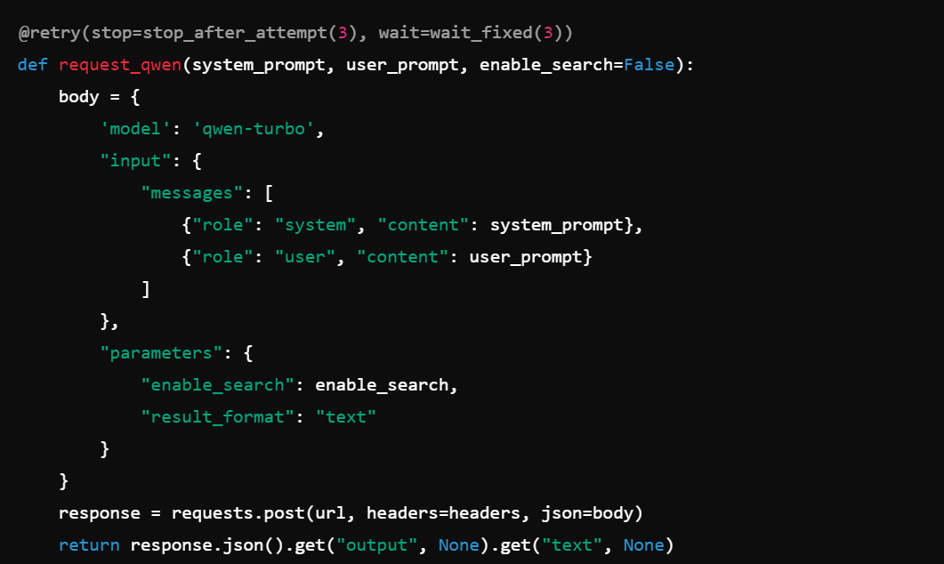
系统框架（web_search）
导入必要的库和模块
设置API密钥和URL
重试机制的应用
API请求函数
问题回答和精炼
文件操作
问题请求处理
处理不同类型题目
主函数和多线程处理

Slide 15
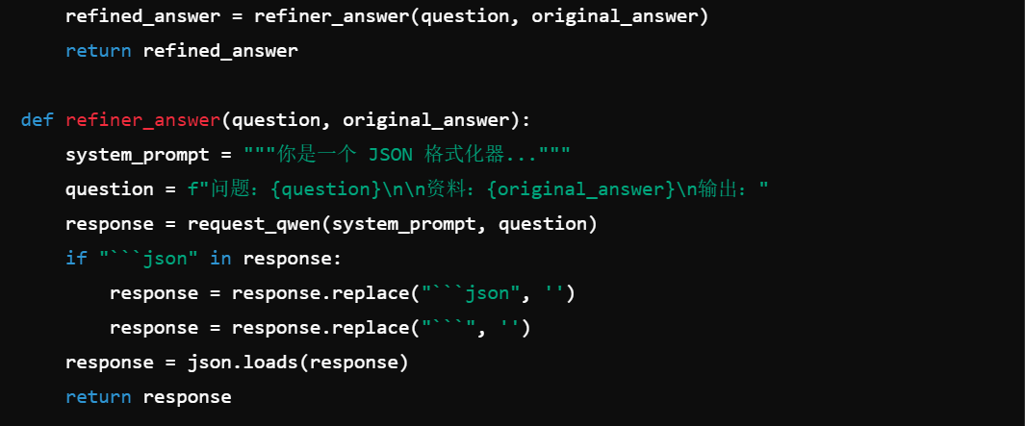
模块分析（web_search）
导入必要的库和模块
设置API密钥和URL
重试机制的应用
API请求函数
问题回答和精炼
文件操作
问题请求处理
处理不同类型题目
主函数和多线程处理

Slide 16
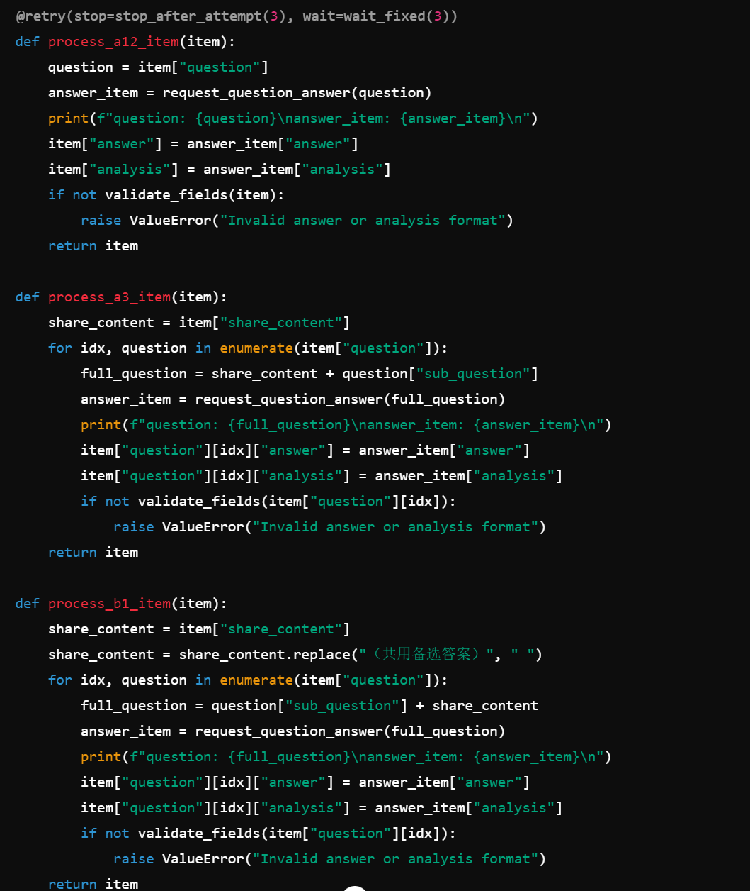
模块分析（web_search）
导入必要的库和模块
设置API密钥和URL
重试机制的应用
API请求函数
问题回答和精炼
文件操作
问题请求处理
处理不同类型题目
主函数和多线程处理
任务1：第一类题型：
第二类题型：
第三类题型：

Slide 17
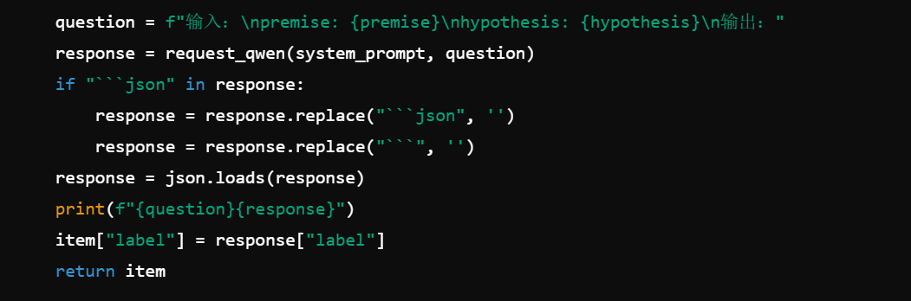
模块分析（web_search）
导入必要的库和模块
设置API密钥和URL
重试机制的应用
API请求函数
问题回答和精炼
文件操作
问题请求处理
处理不同类型题目
主函数和多线程处理
任务2：

Slide 18
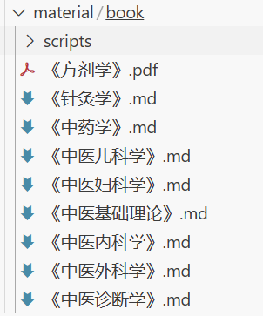
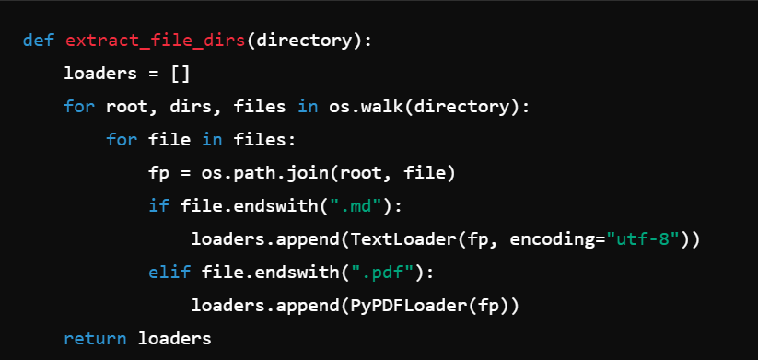
系统框架（rag）
导入必要的库和模块
设置API密钥和URL
定义API请求函数
问题回答和答案精炼
文件操作
请求问题答案
处理不同类型题目
提取文件目录
检索上下文
初始化
合并结果
提取文件目录中的文档，加载为文档对象。

Slide 19
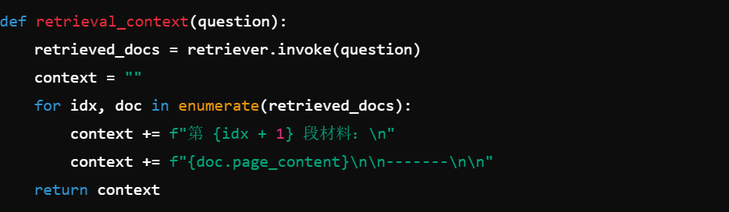
模块分析（rag）
导入必要的库和模块
设置API密钥和URL
定义API请求函数
问题回答和答案精炼
文件操作
请求问题答案
处理不同类型题目
提取文件目录
检索上下文
初始化
合并结果
根据问题检索相关文档，生成上下文。

Slide 20
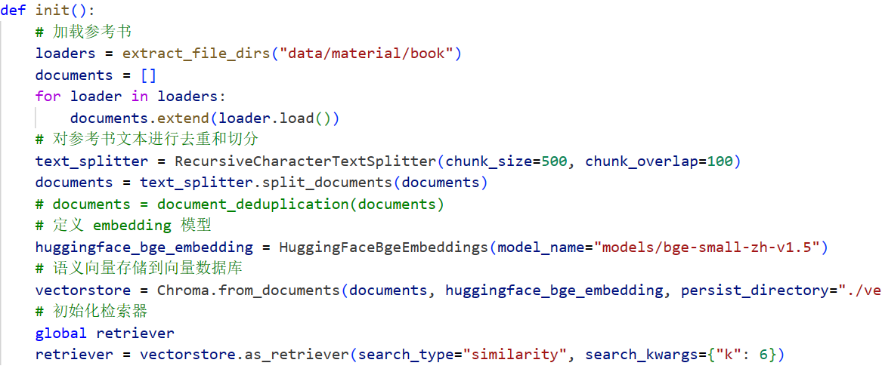
模块分析（rag）
导入必要的库和模块
设置API密钥和URL
定义API请求函数
问题回答和答案精炼
文件操作
请求问题答案
处理不同类型题目
提取文件目录
检索上下文
初始化
合并结果

Slide 21
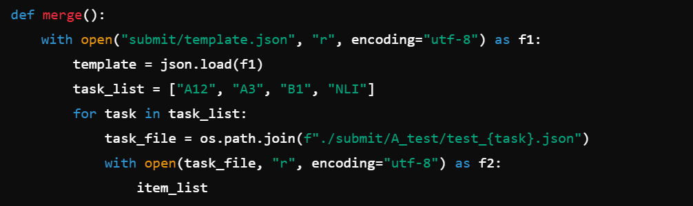
模块分析（rag）
导入必要的库和模块
设置API密钥和URL
定义API请求函数
问题回答和答案精炼
文件操作
请求问题答案
处理不同类型题目
提取文件目录
检索上下文
初始化
合并结果
将生成的答案合并到模板文件中。

Slide 22
成绩分析
04

Slide 23
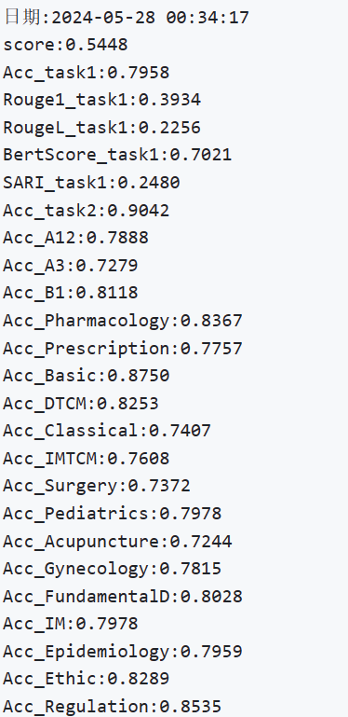
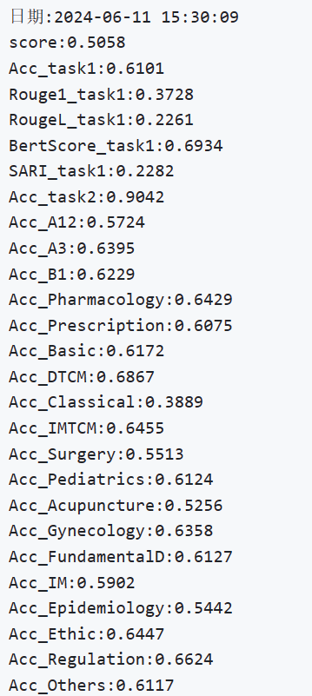
成绩概览与亮点
成绩概览
第一版：A榜排名第一
第二版：A榜排名第四

Slide 24
优化方案与提升点
优化方案1：
优化方案2：
NLI不使用大模型输出，尝试去计算两段话相似度测试效果是否有提升
先对问题进行分类，再选择对应的书籍检索

Slide 25
分享完毕，谢谢大家

